Slide 1
프로토타입 시나리오 - 4차 2016.10.20
1. front > 메뉴분류에 따라 서비스 배치
2. BI시각화 > 서울시 관측소별 실시간 기상관측 현황

Slide 2
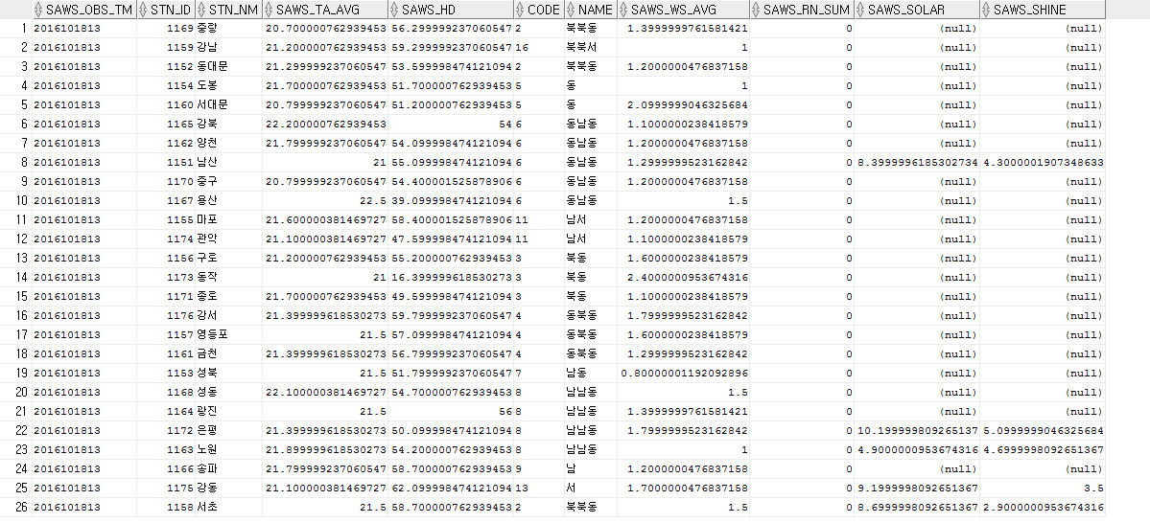
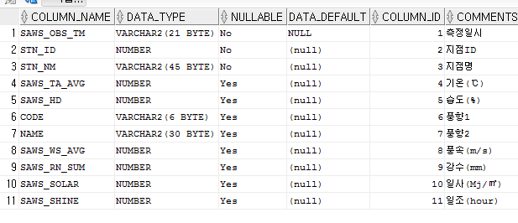
지표 데이터 – 서울시 관측소별 실시간 기상관측 현황

Slide 3
Front- 사이트맵(가안)
초기화면
4차 프로토타입 대상
실시간 도시상태 점검
주요시정
투자사업
시정현황
디지털 여론동향
사고모니터링
투자사업
(12개 투자사업)
90여개 시정
- 4개년 계획 - 성과관리 계획
응답소, 다산콜센터
재난대응
Simpl.seoul.go.kr
도로교통,대기,상수도
시장님 관심 시정 분야 등
안전, 복지, 일자리, 경제 등
사회적 관심사
공약사항
민/관 투자사업
SNS
(원순씨, 트위터, 페이스북등)
재정현황

Slide 4
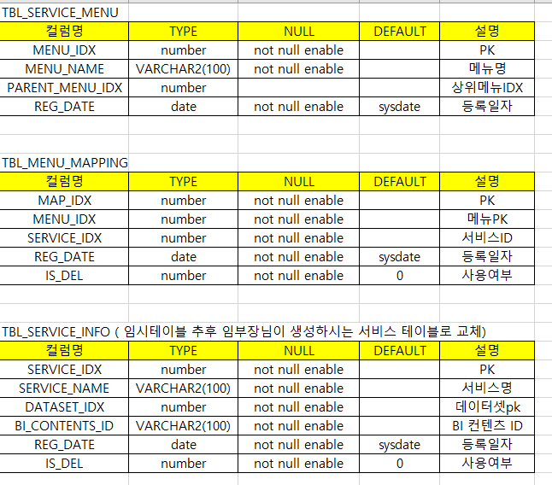
주요 데이터 모델 (front)

Slide 5
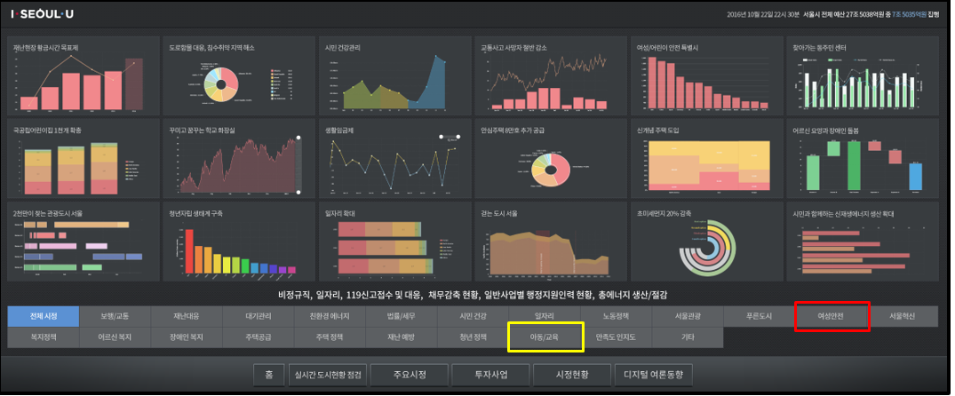
Front 화면 – 시정현황 리스트
(VdataService.jsp)
3. 선택(중복선택가능) 한 중분류에 따라 서비스 제목표시
(가로 6개)
2. 중분류 메뉴 표시
(시정현황 클릭시)
1. 대분류 메뉴 표시

Slide 6
Front 화면 – 태그검색
(VdataService.jsp)
기상관측 현황
페이지전환
(VdataServiceReport.jsp)
검색버튼
태그입력후(쉼표로 구분)
검색시
태그 관련 서비스 검색

Slide 7
Front 화면 – 기상관측 현황 BI레포트
(VdataServiceReport.jsp)
Iframe (width=100%)
*Report ID전달시 DB에서 추출한 데이터서비스정보의 report id값을 전달할것

Slide 8
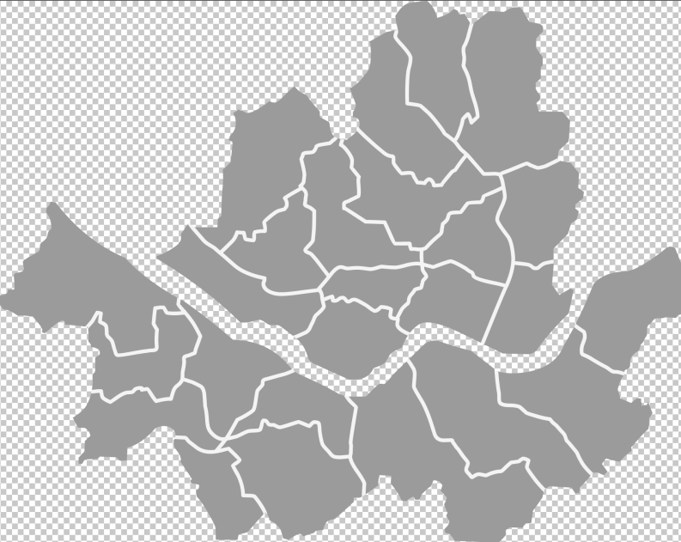


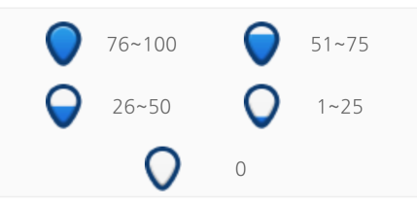

BI 시각화 iCanvas+
1. 구별 습도/기온/풍속
[마포구]
기온 : xx도
습도 : X %
풍속 : X (m/s)
풍향 : xx
클릭한 구의 상세 정보

Slide 9
Naming Role , R&R
항목 | 코드 | 작업내역 | 담당자 | 일정
지표코드 | DustStationTime |  |  | -
지표 물리테이블 | TV_DUST_STATION_TIME | DB설계 | 임병기부장님 | -
ETL – Talend Job |  | 데이터 적재 | 임병기부장님 | -
SQL Mapper 메뉴정보 | sitemenu.xml | Core – sql mapper 작성 | 조상범부장님 (장헌영차장님지원) | ~21일
SQL Mapper 시각화데이터서비스정보 | vdataservice.xml | Core – sql mapper 작성 | 조상범부장님 (장헌영차장님지원) | ~21일
SQL Mapper 태그검색 | vdataservice.xml | Core – sql mapper 작성 | 장헌영차장님 | ~21일
Service Implementation (메뉴) | sitemenu/SiteMenuImpl.java | Service 구현체 개발 | 조상범부장님 | ~24일
Service Implementation (시각화데이터서비스) | vdataservice/VdataServiceImpl.java | Service 구현체 개발 | 조상범부장님 | 데이터서비스관련 테이블설계완료=> / 임시->변경 미정
Front Controller | vdataservice/VdataServiceController.java | Controller 개발 | 조상범부장님 | 미정
Front JSP | vdataservice/VdataService.jsp | Jsp view 개발 | 조상범부장님 | 미정
BI 시각화 | 프로토타입_04 | 시각화 개발 | 김동주부장님 | 24일
테스트서버 배포 |  |  | 조상범부장님 (장헌영차장님 지원) | 미정

Slide 10
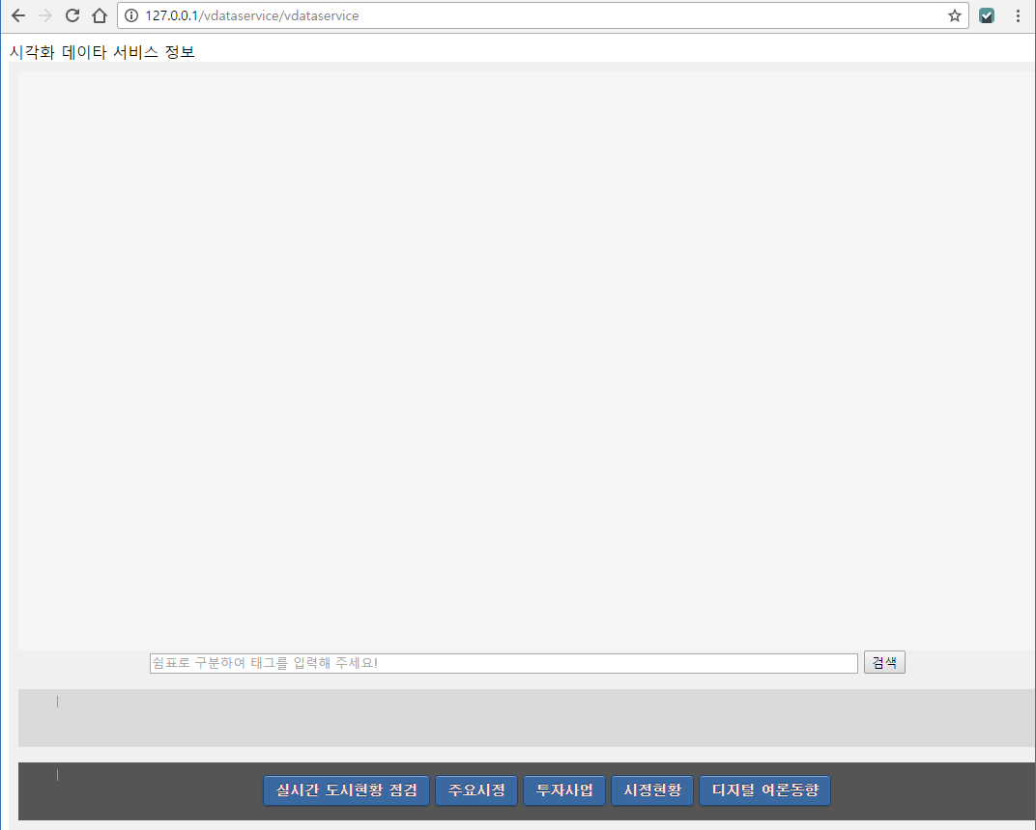
화면결과 - /vdataservice/vdataservice

